Slide 1
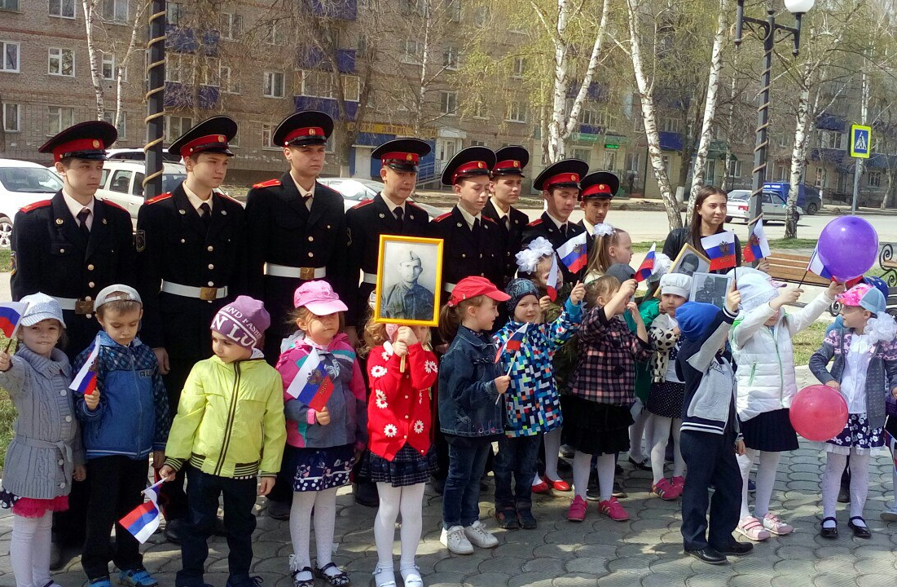
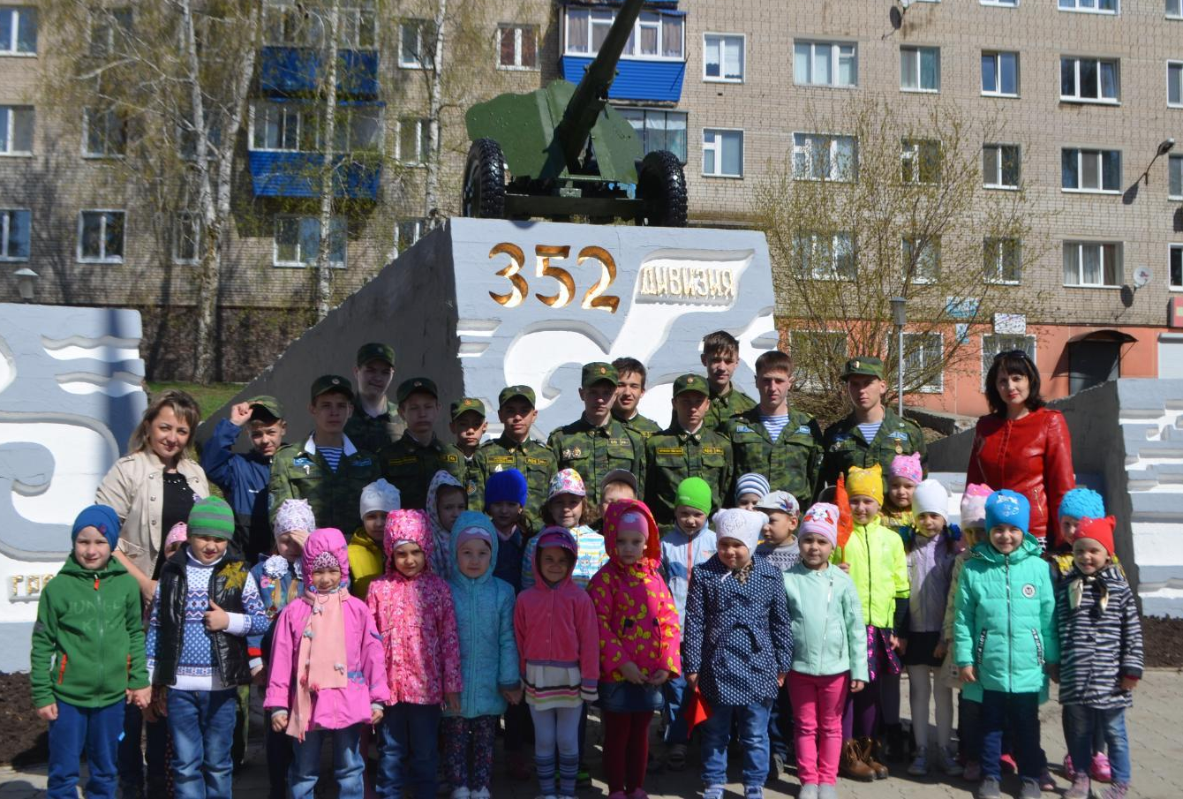
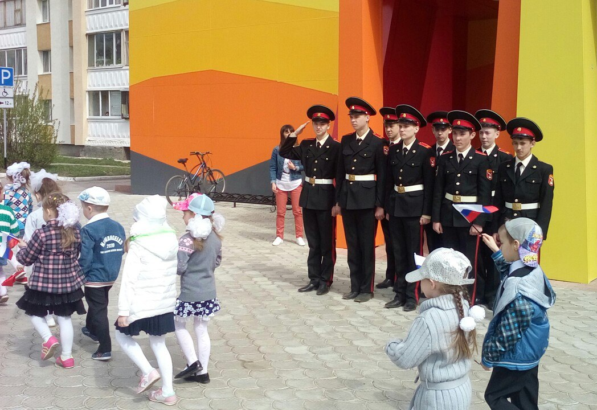
Кадеты—детям
Накануне Дня Победы, волонтёры 8Б класса с офицером-воспитателем Гельмановым И.Г. провели плац-парад с воспитанниками детских садов № 6 ,№ 9 ,№ 26. Волонтёры 9 класса рассказали воспитанникам детского сада № 21 о героях 352-й стрелковой дивизии.

